Slide 1
Declaración anual Personas físicas
M.I. PEDRO CARLOS RAMÍREZ GARCÍA

Slide 2
Disposiciones generales
Artículo 90. Están obligadas al pago del impuesto establecido en este Título, las personas físicas residentes en México que obtengan ingresos en efectivo, en bienes, devengado cuando en los términos de este Título señale, en crédito, en servicios en los casos que señale esta Ley, o de cualquier otro tipo. También están obligadas al pago del impuesto, las personas físicas residentes en el extranjero que realicen actividades empresariales o presten servicios personales independientes, en el país, a través de un establecimiento permanente, por los ingresos atribuibles a éste.
Las personas físicas residentes en México están obligadas a informar, en la declaración del ejercicio, sobre los préstamos, los donativos y los premios, obtenidos en el mismo, siempre que éstos, en lo individual o en su conjunto, excedan de $600,000.00.

Slide 3
Informativa en la declaración anual
Las personas físicas residentes en México deberán informar a las autoridades fiscales, a través de los medios y formatos que para tal efecto señale el Servicio de Administración Tributaria mediante reglas de carácter general, respecto de las cantidades recibidas por los conceptos señalados en el párrafo anterior al momento de presentar la declaración anual del ejercicio fiscal en el que se obtengan.

Slide 4
RMF
Presentación de la declaración anual por préstamos, donativos, premios, y casos en que se releva de presentar el aviso de actualización de actividades económicas y obligaciones
3.11.1. Para los efectos de los artículos 90, segundo y tercer párrafos, así como 138, último párrafo de la Ley del ISR, las personas físicas residentes en México que únicamente obtuvieron ingresos en el ejercicio fiscal por concepto de préstamos, donativos y premios, que en lo individual o en su conjunto excedan de $600,000.00 (seiscientos mil pesos 00/100 M.N.), deberán informar en la declaración del ejercicio fiscal, dichos ingresos.
Asimismo, las personas físicas que obtengan ingresos por los que deban presentar declaración anual, además de los ingresos mencionados en el párrafo anterior, quedarán relevados de presentar el aviso de actualización de actividades económicas y obligaciones ante el RFC por los ingresos exentos, siempre que se encuentren inscritos en el RFC por los demás ingresos.

Slide 5
RENTA. EL ARTÍCULO 107, PÁRRAFO ÚLTIMO, DE LA LEY DELIMPUESTO RELATIVO ABROGADA, NO TRANSGREDE EL PRINCIPIODE PROPORCIONALIDAD TRIBUTARIA. De los antecedentes legislativos del artículo citado, se advierte que la hipótesis normativa consistente en que se considerarán ingresos omitidos los préstamos y los donativos que no se declaren o se informen a las autoridades fiscales, surgió de la necesidad de controlar ciertas conductas de los contribuyentes, como la simulación de préstamos y otras operaciones con el único fin de evitar el pago del impuesto, y para inhibir esas conductas evasoras, se estableció la obligación de informar respecto de los "préstamos" obtenidos, en el caso de personas físicas, a más tardar en la declaración del ejercicio de que se trate, pues de omitirse dicho informe, las cantidades obtenidas deben considerarse como ingresos acumulables. Lo anterior atiende a que si un contribuyente afirma haber recibido cantidades por concepto de "préstamos", pero no lo informó en el momento oportuno, sino hasta que fue descubierto por la autoridad fiscal en el ejercicio de sus facultades de comprobación, ello es revelador de que percibió ingresos, objeto del impuesto, que pretendió no declarar. La presunción en estudio obedece a criterios de razonabilidad, es decir, no se estableció arbitrariamente, sino que se atendió a la naturaleza del acto para otorgar una consecuencia, lo que resulta incluso justificable, sobre todo si se parte del hecho de que la determinación presuntiva de contribuciones tiene lugar cuando el sujeto obligado del tributo transgrede el principio de buena fe; sin que dicho artículo provoque que se graven "los préstamos", que por definición serían cantidades que no pertenecen al contribuyente y que, por tanto, está obligado a restituirlas, sino que se graven las cantidades percibidas en el ejercicio que, por la omisión de informar que se trataba de "préstamos", se presumen ingresos acumulables, pues con ello, se busca evitar la existencia de conductas evasoras como la de omitir declarar ingresos para disminuir la base gravable del impuesto, ocultando las cantidades reales que perciba el contribuyente en el ejercicio, por tanto, el artículo 107, último párrafo, de la Ley del Impuesto sobre la Renta abrogada, no transgrede el principio de proporcionalidad tributaria, previsto en el artículo 31, fracción IV, de la Constitución Política de los Estados Unidos Mexicanos. PRIMERA SALA Amparo directo en revisión 3722/2014. Arturo Mateos Bay. 4 de marzo de 2015. Cinco votos delos Ministros Arturo Zaldívar Lelo de Larrea, quien reservó su derecho para formular votoconcurrente, José Ramón Cossío Díaz, quien reservó su derecho para formular votoconcurrente, Jorge Mario Pardo Rebolledo, Olga Sánchez Cordero de García Villegas y AlfredoGutiérrez Ortiz Mena. Ponente: Jorge Mario Pardo Rebolledo. Secretario: Alejandro CastañónRamírez.

Slide 6
90 LISR
Tampoco se consideran ingresos para efectos de este Título, los ingresos por apoyos económicos o monetarios que reciban los contribuyentes a través de los programas previstos en los presupuestos de egresos, de la Federación o de las Entidades Federativas.
Se consideran ingresos obtenidos por las personas físicas, los que les correspondan conforme al Título III de esta Ley, así como las cantidades que perciban para efectuar gastos por cuenta de terceros, salvo que dichos gastos sean respaldados con comprobantes fiscales a nombre de aquél por cuenta de quien se efectúa el gasto.

Slide 7
Discrepancia Fiscal
Artículo 91. Las personas físicas podrán ser objeto del procedimiento de discrepancia fiscal cuando se compruebe que el monto de las erogaciones en un año de calendario sea superior a los ingresos declarados por el contribuyente, o bien a los que le hubiere correspondido declarar. Para tal efecto, también se considerarán erogaciones efectuadas por cualquier persona física, las consistentes en gastos, adquisiciones de bienes y depósitos en cuentas bancarias, en inversiones financieras o tarjetas de crédito.
Los ingresos determinados en los términos de este artículo, netos de los declarados, se considerarán omitidos por la actividad preponderante del contribuyente o, en su caso, otros ingresos en los términos del Capítulo IX de este Título tratándose de préstamos y donativos que no se declaren o se informen a las autoridades fiscales, conforme a lo previsto en los párrafos segundo y tercero del artículo 90 de esta Ley. En el caso de que se trate de un contribuyente que no se encuentre inscrito en el Registro Federal de Contribuyentes, las autoridades fiscales procederán, además, a inscribirlo en el Capítulo II, Sección I de este Título.

Slide 8

Algunos ingresos Exentos 93 LISR
Artículo 93. No se pagará el impuesto sobre la renta por la obtención de los siguientes ingresos:
I. Las prestaciones distintas del salario que reciban los trabajadores del salario mínimo general para una o varias áreas geográficas, calculadas sobre la base de dicho salario, cuando no excedan de los mínimos señalados por la legislación laboral, así como las remuneraciones por concepto de tiempo extraordinario o de prestación de servicios que se realice en los días de descanso sin disfrutar de otros en sustitución, hasta el límite establecido en la legislación laboral, que perciban dichos trabajadores. Tratándose de los demás trabajadores, el 50% de las remuneraciones por concepto de tiempo extraordinario o de la prestación de servicios que se realice en los días de descanso sin disfrutar de otros en sustitución, que no exceda el límite previsto en la legislación laboral y sin que esta exención exceda del equivalente de cinco veces el salario mínimo general del área geográfica del trabajador por cada semana de servicios.
II. Por el excedente de las prestaciones exceptuadas del pago del impuesto a que se refiere la fracción anterior, se pagará el impuesto en los términos de este Título.

Slide 9
XIII. Los que obtengan las personas que han estado sujetas a una relación laboral en el momento de su separación, por concepto de primas de antigüedad, retiro e indemnizaciones u otros pagos, así como los obtenidos con cargo a la subcuenta del seguro de retiro o a la subcuenta de retiro, cesantía en edad avanzada y vejez, previstas en la Ley del Seguro Social y los que obtengan los trabajadores al servicio del Estado con cargo a la cuenta individual del sistema de ahorro para el retiro, prevista en la Ley del Instituto de Seguridad y Servicios Sociales de los Trabajadores del Estado, y los que obtengan por concepto del beneficio previsto en la Ley de Pensión Universal, hasta por el equivalente a noventa veces el salario mínimo general del área geográfica del contribuyente por cada año de servicio o de contribución en el caso de la subcuenta del seguro de retiro, de la subcuenta de retiro, cesantía en edad avanzada y vejez o de la cuenta individual del sistema de ahorro para el retiro. Los años de servicio serán los que se hubieran considerado para el cálculo de los conceptos mencionados.

Slide 10
XIV. Las gratificaciones que reciban los trabajadores de sus patrones, durante un año de calendario, hasta el equivalente del salario mínimo general del área geográfica del trabajador elevado a 30 días, cuando dichas gratificaciones se otorguen en forma general; así como las primas vacacionales que otorguen los patrones durante el año de calendario a sus trabajadores en forma general y la participación de los trabajadores en las utilidades de las empresas, hasta por el equivalente a 15 días de salario mínimo general del área geográfica del trabajador, por cada uno de los conceptos señalados. Tratándose de primas dominicales hasta por el equivalente de un salario mínimo general del área geográfica del trabajador por cada domingo que se labore.

Slide 11
XIX. Los derivados de la enajenación de:
a) La casa habitación del contribuyente, siempre que el monto de la contraprestación obtenida no exceda de setecientas mil unidades de inversión y la transmisión se formalice ante fedatario público. Por el excedente se determinará la ganancia y se calcularán el impuesto anual y el pago provisional en los términos del Capítulo IV de este Título, considerando las deducciones en la proporción que resulte de dividir el excedente entre el monto de la contraprestación obtenida. El cálculo y entero del impuesto que corresponda al pago provisional se realizará por el fedatario público conforme a dicho Capítulo.
La exención prevista en este inciso será aplicable siempre que durante los tres años inmediatos anteriores a la fecha de enajenación de que se trate el contribuyente no hubiere enajenado otra casa habitación por la que hubiera obtenido la exención prevista en este inciso y manifieste, bajo protesta de decir verdad, dichas circunstancias ante el fedatario público ante quien se protocolice la operación.

Slide 12
Cumplimiento de la obligación del fedatario público de señalar si el contribuyente ha enajenado alguna casa habitación
3.11.4. Para los efectos del artículo 93, fracción XIX, inciso a), último párrafo de la Ley del ISR, la obligación del fedatario público para consultar al SAT si previamente el contribuyente ha enajenado alguna casa habitación durante los tres años inmediatos anteriores a la fecha de enajenación de que se trate, se tendrá por cumplida siempre que realice la consulta a través del Portal del SAT e incluya en la escritura pública correspondiente el resultado de dicha consulta o agregue al apéndice, la impresión de la misma y de su resultado. El fedatario deberá comunicarle al enajenante que dará aviso al SAT de la operación efectuada, para la cual indicará el monto de la contraprestación y, en su caso, el ISR retenido.

Slide 13
XXII. Los que se reciban por herencia o legado.
XXIII. Los donativos en los siguientes casos:
a) Entre cónyuges o los que perciban los descendientes de sus ascendientes en línea recta, cualquiera que sea su monto.
b) Los que perciban los ascendientes de sus descendientes en línea recta, siempre que los bienes recibidos no se enajenen o se donen por el ascendiente a otro descendiente en línea recta sin limitación de grado.
c) Los demás donativos, siempre que el valor total de los recibidos en un año de calendario no exceda de tres veces el salario mínimo general del área geográfica del contribuyente elevado al año. Por el excedente se pagará impuesto en los términos de este Título.

Slide 14
XXVI. Los percibidos en concepto de alimentos por las personas físicas que tengan el carácter de acreedores alimentarios en términos de la legislación civil aplicable.
XXVIII. Los que deriven de la enajenación de derechos parcelarios, de las parcelas sobre las que hubiera adoptado el dominio pleno o de los derechos comuneros, siempre y cuando sea la primera trasmisión que se efectúe por los ejidatarios o comuneros y la misma se realice en los términos de la legislación de la materia. La enajenación a que se refiere esta fracción deberá realizarse ante fedatario público, y el enajenante deberá acreditar que es titular de dichos derechos parcelarios o comuneros, así como su calidad de ejidatario o comunero mediante los certificados o los títulos correspondientes a que se refiere la Ley Agraria. En caso de no acreditar la calidad de ejidatario o comunero conforme a lo establecido en el párrafo anterior, o que no se trate de la primera transmisión que se efectúe por los ejidatarios o comuneros, el fedatario público calculará y enterará el impuesto en los términos de este Título.

Slide 15
Obligación de declarar en la anual.
Las exenciones previstas en las fracciones XVII, XIX inciso a) y XXII de este artículo, no serán aplicables cuando los ingresos correspondientes no sean declarados en los términos del tercer párrafo del artículo 150 de esta Ley, estando obligado a ello.

Slide 16
Obligación Declaración anual
Artículo 150. Las personas físicas que obtengan ingresos en un año de calendario, a excepción de los exentos y de aquéllos por los que se haya pagado impuesto definitivo, están obligadas a pagar su impuesto anual mediante declaración que presentarán en el mes de abril del año siguiente, ante las oficinas autorizadas.
Podrán optar por no presentar la declaración a que se refiere el párrafo anterior, las personas físicas que únicamente obtengan ingresos acumulables en el ejercicio por los conceptos señalados en los Capítulos I y VI de este Título, cuya suma no exceda de $400,000.00, siempre que los ingresos por concepto de intereses reales no excedan de $100,000.00 y sobre dichos ingresos se haya aplicado la retención a que se refiere el primer párrafo del artículo 135 de esta Ley.

Slide 17
Obligación de informar exentos e ingresos con impuesto definitivo
En la declaración a que se refiere el primer párrafo de este artículo, los contribuyentes que en el ejercicio que se declara hayan obtenido ingresos totales, incluyendo aquéllos por los que no se esté obligado al pago de este impuesto y por los que se pagó el impuesto definitivo, superiores a $500,000.00 deberán declarar la totalidad de sus ingresos, incluidos aquéllos por los que no se esté obligado al pago de este impuesto en los términos de las fracciones XVII, XIX, inciso a) y XXII del artículo 93 de esta Ley y por los que se haya pagado impuesto definitivo en los términos del artículo 138 de la misma.
Los contribuyentes que obtengan ingresos por la prestación de un servicio personal subordinado, estarán a lo dispuesto en el artículo 98 de esta Ley.

Slide 18
RMF
Presentación de la declaración anual por intereses reales y caso en que se releva de presentar el aviso de actualización de actividades económicas y obligaciones
3.17.2. Para los efectos del artículo 136, fracción II de la Ley del ISR, las personas físicas que únicamente perciban ingresos acumulables de los señalados en el Título IV, Capítulo VI de la citada Ley, cuyos intereses reales en el ejercicio excedan de un monto de $100,000.00 (cien mil pesos 00/100 M.N.), a que se refiere el artículo 135, segundo párrafo de la Ley del ISR, deberán presentar la declaración anual a través del Portal del SAT, mediante la utilización del Programa para Presentación de Declaraciones Anuales de las Personas Físicas.
Las personas físicas que además de los ingresos mencionados en el párrafo anterior, obtengan ingresos de los señalados en otros capítulos del Título IV de la Ley del ISR y se encuentren obligadas a presentar la declaración anual a que se refiere el artículo 150 de la Ley del ISR, quedan relevadas de presentar el aviso de actualización de actividades económicas y obligaciones ante el RFC por los ingresos derivados de intereses, siempre que se encuentren inscritas en el RFC por esos otros ingresos.

Slide 19
Art 98 caso específico salarios
Artículo 98. Los contribuyentes que obtengan ingresos de los señalados en este Capítulo, además de efectuar los pagos de este impuesto, tendrán las siguientes obligaciones:
III. Presentar declaración anual en los siguientes casos:
a) Cuando además obtengan ingresos acumulables distintos de los señalados en este Capítulo.
b) Cuando se hubiera comunicado por escrito al retenedor que se presentará declaración anual.
c) Cuando dejen de prestar servicios antes del 31 de diciembre del año de que se trate o cuando se hubiesen prestado servicios a dos o más empleadores en forma simultánea.
d) Cuando obtengan ingresos, por los conceptos a que se refiere este Capítulo, de fuente de riqueza ubicada en el extranjero o provenientes de personas no obligadas a efectuar las retenciones del artículo 96 de esta Ley.
e) Cuando obtengan ingresos anuales por los conceptos a que se refiere este Capítulo que excedan de $400,000.00.

Slide 20
RMF
Contribuyentes relevados de la obligación de presentar declaración anual del ISR
3.17.11. Para los efectos de los artículos 81, fracción I del CFF, 98, fracción III, incisos a) y e), 136, fracción II y 150, primer párrafo de la Ley del ISR, los contribuyentes personas físicas no estarán obligados a presentar su declaración anual del ISR del ejercicio 2022, sin que tal situación se considere infracción a las disposiciones fiscales, siempre que en dicho ejercicio fiscal se ubiquen en los siguientes supuestos:
I. Hayan obtenido ingresos exclusivamente por salarios y en general por la prestación de un servicio personal subordinado de un solo empleador, siempre que no exista ISR a cargo del contribuyente en la declaración anual.
II. En su caso, hayan obtenido ingresos por intereses nominales que no hayan excedido de $20,000.00 (veinte mil pesos 00/100 M.N.), en el año que provengan de instituciones que componen el sistema financiero y,
III. El empleador haya emitido el CFDI por concepto de nómina respecto de la totalidad de los ingresos a que se refiere la fracción I de esta regla.
No obstante, los contribuyentes a que se refiere la presente regla, podrán presentar su declaración anual del ISR del ejercicio 2022.
La facilidad prevista en la presente regla no resulta aplicable a los siguientes contribuyentes:
a) Quienes hayan percibido ingresos del Capítulo I, Título IV, de la Ley del ISR, en el ejercicio de que se trate por concepto de jubilación, pensión, liquidación o algún tipo de indemnización laboral, de conformidad con lo establecido en el artículo 93, fracciones IV y XIII de la Ley del ISR.
b) Los que estén obligados a informar, en la declaración del ejercicio, sobre préstamos, donativos y premios, de acuerdo con el artículo 90, segundo párrafo de la Ley del ISR.

Slide 21
Deducciones personales
Artículo 151. Las personas físicas residentes en el país que obtengan ingresos de los señalados en este Título, para calcular su impuesto anual, podrán hacer, además de las deducciones autorizadas en cada Capítulo de esta Ley que les correspondan, las siguientes deducciones personales: I. Los pagos por honorarios médicos, dentales y por servicios profesionales en materia de psicología y nutrición prestados por personas con título profesional legalmente expedido y registrado por las autoridades educativas competentes, así como los gastos hospitalarios, efectuados por el contribuyente para sí, para su cónyuge o para la persona con quien viva en concubinato y para sus ascendientes o descendientes en línea recta, siempre que dichas personas no perciban durante el año de calendario ingresos en cantidad igual o superior a la que resulte de calcular el salario mínimo general del área geográfica del contribuyente elevado al año, y se efectúen mediante cheque nominativo del contribuyente, transferencias electrónicas de fondos, desde cuentas abiertas a nombre del contribuyente en instituciones que componen el sistema financiero y las entidades que para tal efecto autorice el Banco de México o mediante tarjeta de crédito, de débito, o de servicios.

Slide 22
II. Los gastos de funerales en la parte en que no excedan del salario mínimo general del área geográfica del contribuyente elevado al año, efectuados para las personas señaladas en la fracción que antecede.
III. Los donativos no onerosos ni remunerativos, que satisfagan los requisitos previstos en esta Ley y en las reglas generales que para el efecto establezca el Servicio de Administración Tributaria
IV. Los intereses reales efectivamente pagados en el ejercicio por créditos hipotecarios destinados a la adquisición de su casa habitación contratados con las instituciones integrantes del sistema financiero, siempre que el monto total de los créditos otorgados por dicho inmueble no exceda de setecientas cincuenta mil unidades de inversión. Para estos efectos, se considerarán como intereses reales el monto en el que los intereses efectivamente pagados en el ejercicio excedan al ajuste anual por inflación del mismo ejercicio y se determinará aplicando en lo conducente lo dispuesto en el tercer párrafo del artículo 134 de esta Ley, por el periodo que corresponda.

Slide 23
V. Las aportaciones complementarias de retiro realizadas directamente en la subcuenta de aportaciones complementarias de retiro, en los términos de la Ley de los Sistemas de Ahorro para el Retiro o a las cuentas de planes personales de retiro, así como las aportaciones voluntarias realizadas a la subcuenta de aportaciones voluntarias, siempre que en este último caso dichas aportaciones cumplan con los requisitos de permanencia establecidos para los planes de retiro conforme al segundo párrafo de esta fracción. El monto de la deducción a que se refiere esta fracción será de hasta el 10% de los ingresos acumulables del contribuyente en el ejercicio, sin que dichas aportaciones excedan del equivalente a cinco salarios mínimos generales del área geográfica del contribuyente elevados al año.

Slide 24
Tope deducciones personales
Para que procedan las deducciones a que se refieren las fracciones I y II que anteceden, se deberá acreditar mediante comprobantes fiscales, que las cantidades correspondientes fueron efectivamente pagadas en el año de calendario de que se trate a instituciones o personas residentes en el país. Si el contribuyente recupera parte de dichas cantidades, únicamente deducirá la diferencia no recuperada. Los requisitos de las deducciones establecidas en el Capítulo X de este Título no son aplicables a las deducciones personales a que se refiere este artículo.
El monto total de las deducciones que podrán efectuar los contribuyentes en los términos de este artículo, no podrá exceder de la cantidad que resulte menor entre cinco veces el valor anual de la Unidad de Medida y Actualización, o del 15% del total de los ingresos del contribuyente, incluyendo aquéllos por los que no se pague el impuesto. Lo dispuesto en este párrafo no será aplicable tratándose de la fracción V de este artículo.

Slide 25
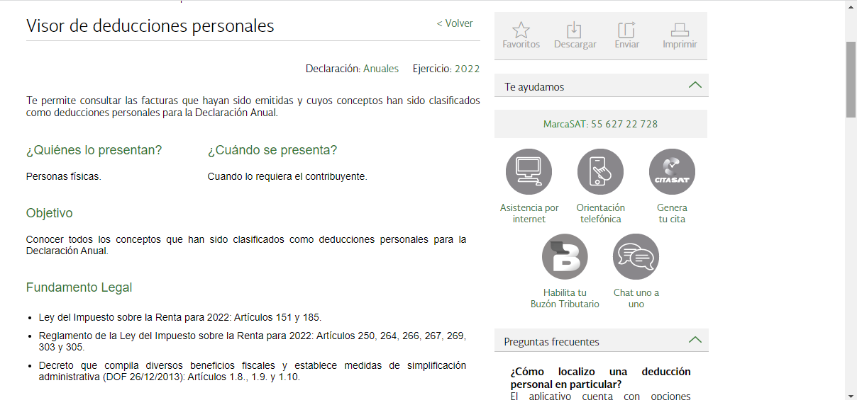

Slide 26
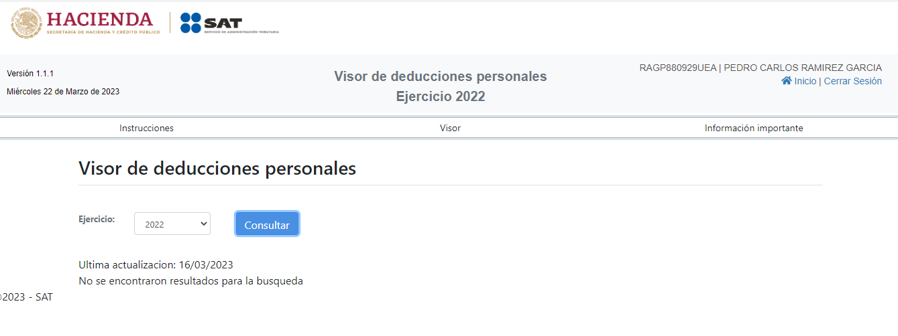

Slide 27
DOF: 26/12/2013
DECRETO que compila diversos beneficios fiscales y establece medidas de simplificación administrativa.

Slide 28
Cálculo anual LISR
Artículo 152. Las personas físicas calcularán el impuesto del ejercicio sumando, a los ingresos obtenidos conforme a los Capítulos I (salarios), III( Arrendamiento), IV (Enajenación de bienes), V(adquisición de bienes), VI (Intereses), VIII (Dividendos) y IX (demás ingresos) de este Título, después de efectuar las deducciones autorizadas en dichos Capítulos, la utilidad gravable determinada conforme a la Sección I del Capítulo II de este Título, al resultado obtenido se le disminuirá, en su caso, las deducciones a que se refiere el artículo 151 de esta Ley. A la cantidad que se obtenga se le aplicará la siguiente:

Slide 29
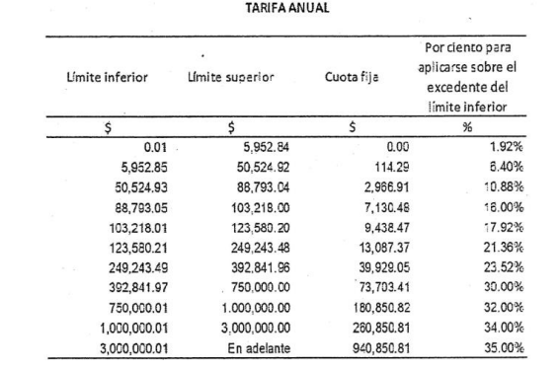

Slide 30
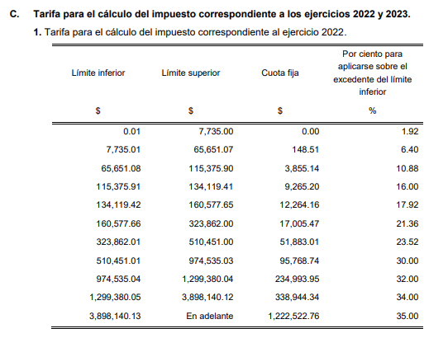
Tarifas para el cálculo de los ejercicios fiscales de 2022 y 2023
3.17.1. Para los efectos de los artículos 97 y 152 de la Ley del ISR, la tarifa para el cálculo del impuesto correspondiente a los ejercicios fiscales de 2022 y 2023, se dan a conocer en el Anexo 8.

Slide 31
Contra el impuesto anual calculado en los términos de este artículo, se podrán efectuar los siguientes acreditamientos: I. El importe de los pagos provisionales efectuados durante el año de calendario. II. El impuesto acreditable en los términos de los artículos 5, 140 y 145, penúltimo párrafo, de esta Ley. En los casos en los que el impuesto a cargo del contribuyente sea menor que la cantidad que se acredite en los términos de este artículo, únicamente se podrá solicitar la devolución o efectuar la compensación del impuesto efectivamente pagado o que le hubiera sido retenido. Para los efectos de la compensación a que se refiere este párrafo, el saldo a favor se actualizará por el periodo comprendido desde el mes inmediato anterior en el que se presentó la declaración que contenga el saldo a favor y hasta el mes inmediato anterior al mes en el que se compense.

Slide 32
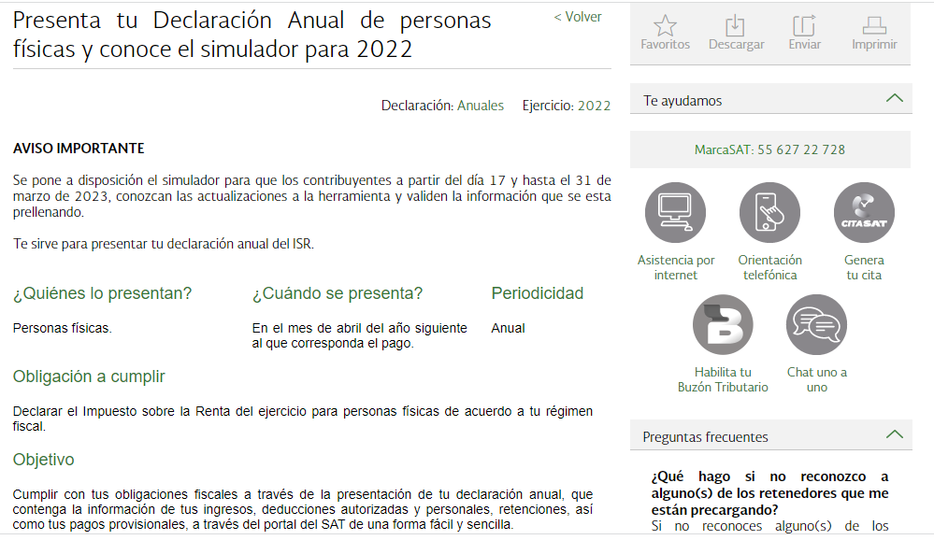

Slide 33


Slide 34
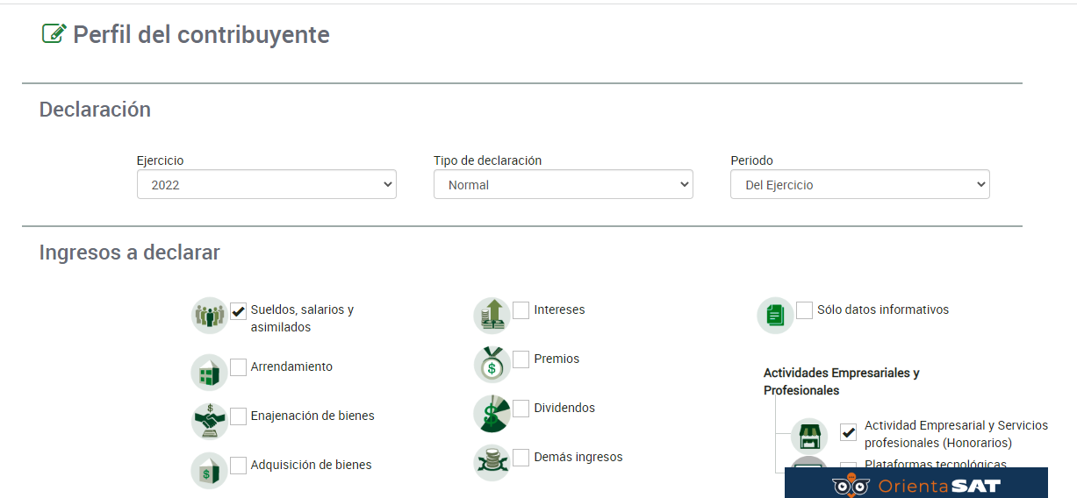

Slide 35
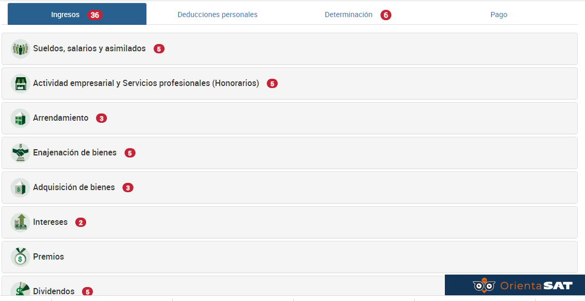

Slide 36
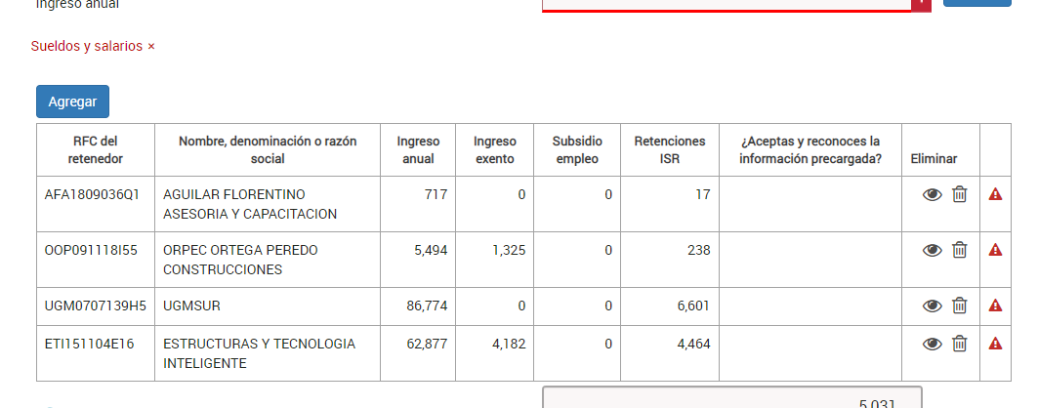

Slide 37
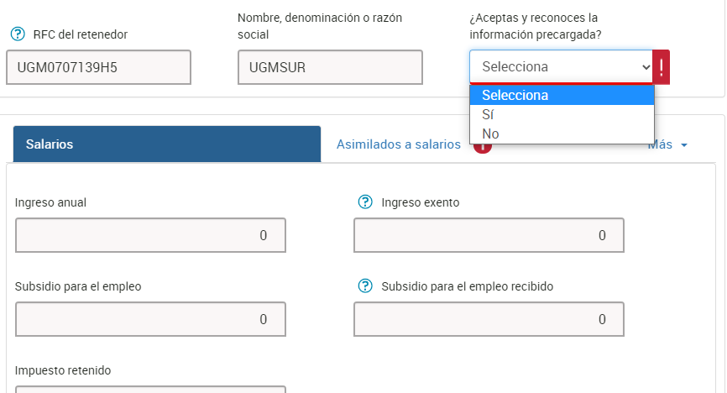

Slide 38
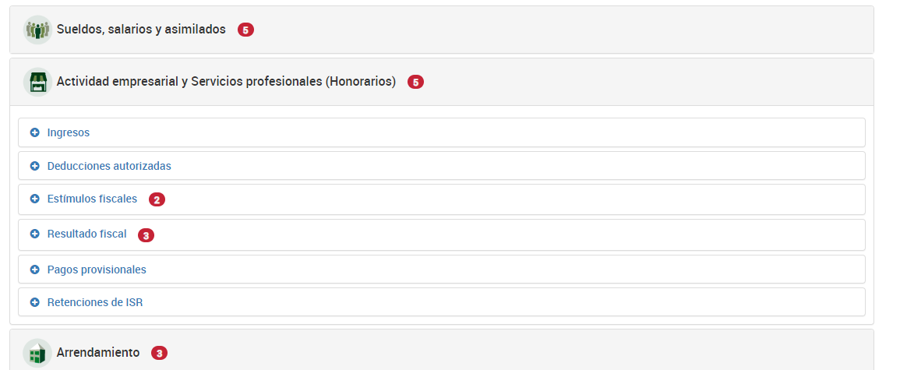

Slide 39
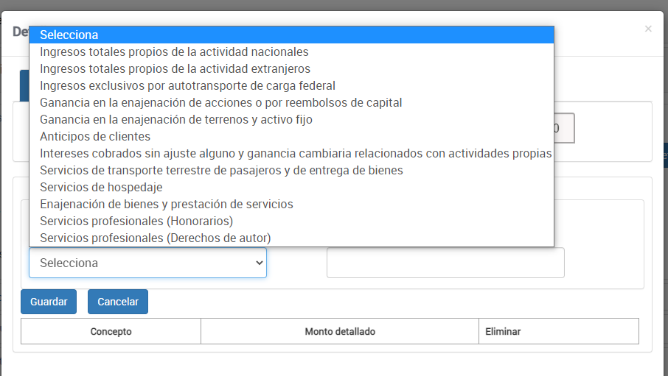

Slide 40
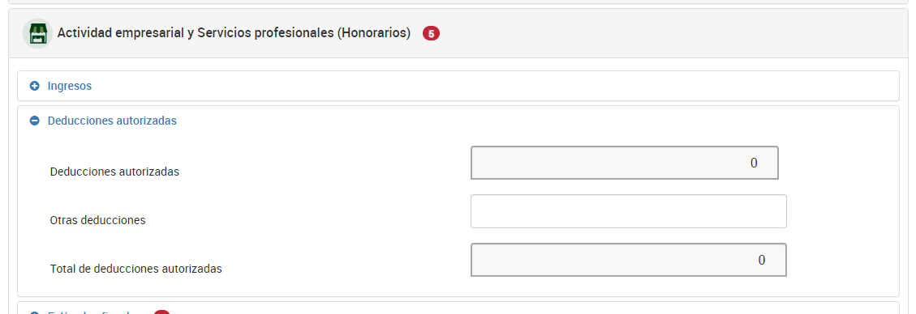

Slide 41
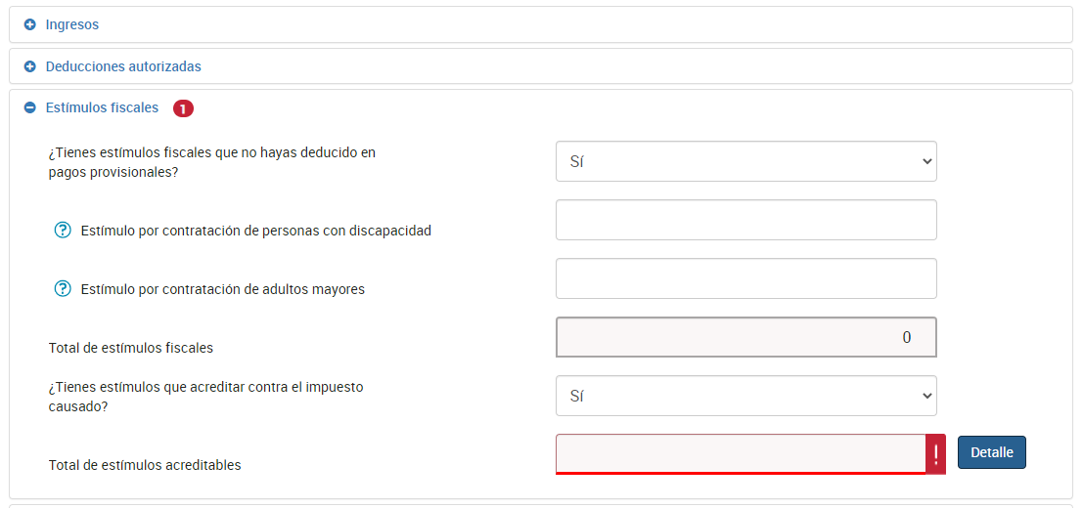

Slide 42
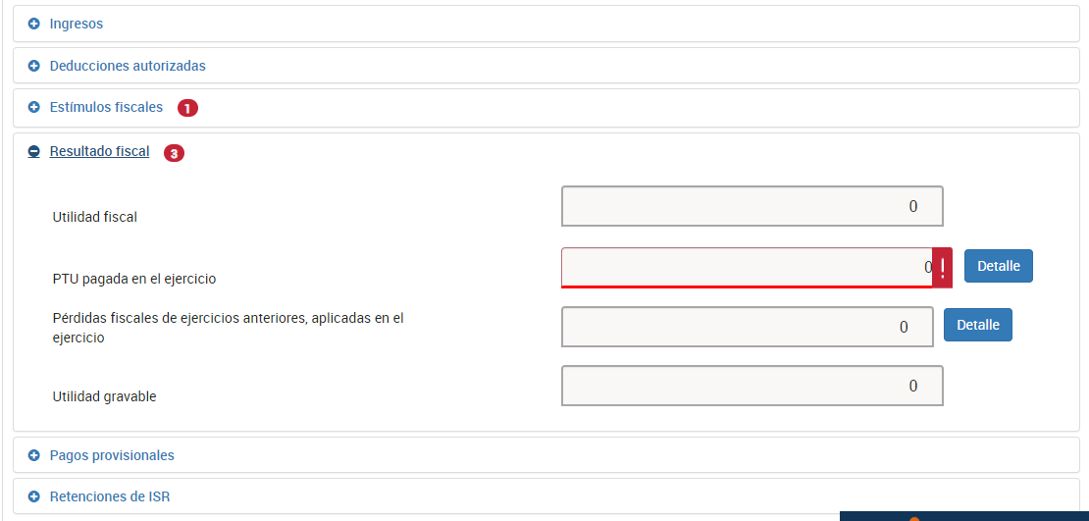

Slide 43
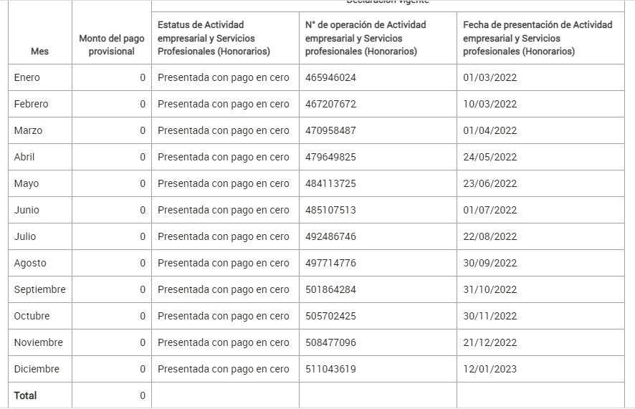

Slide 44
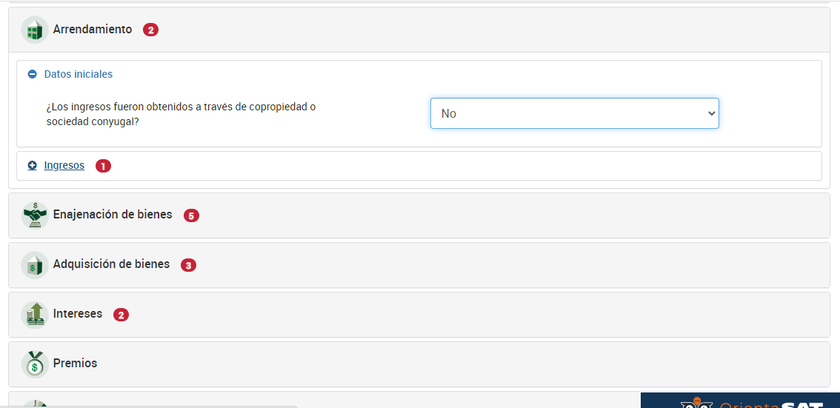

Slide 45
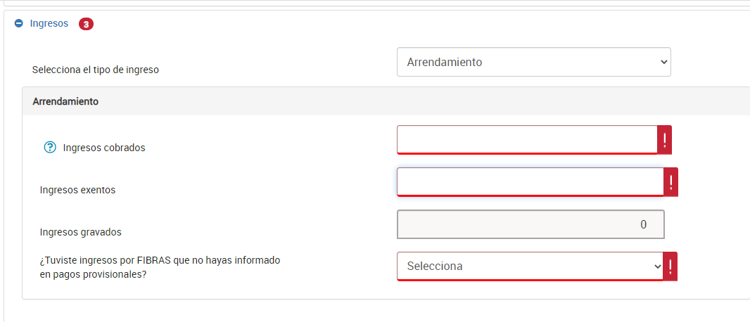

Slide 46
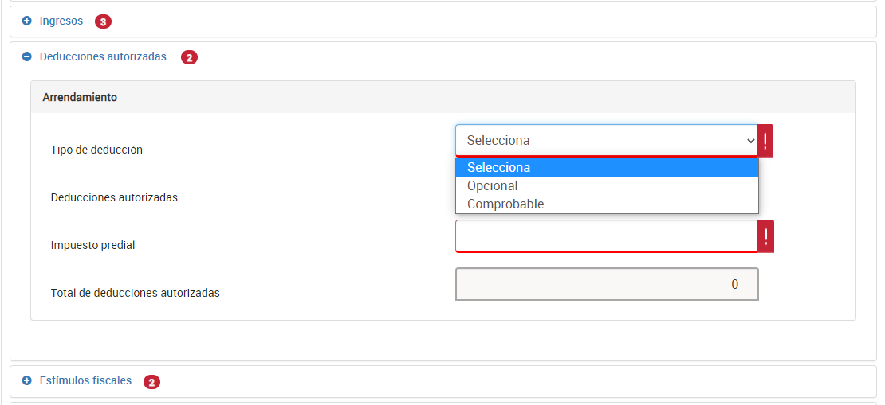

Slide 47
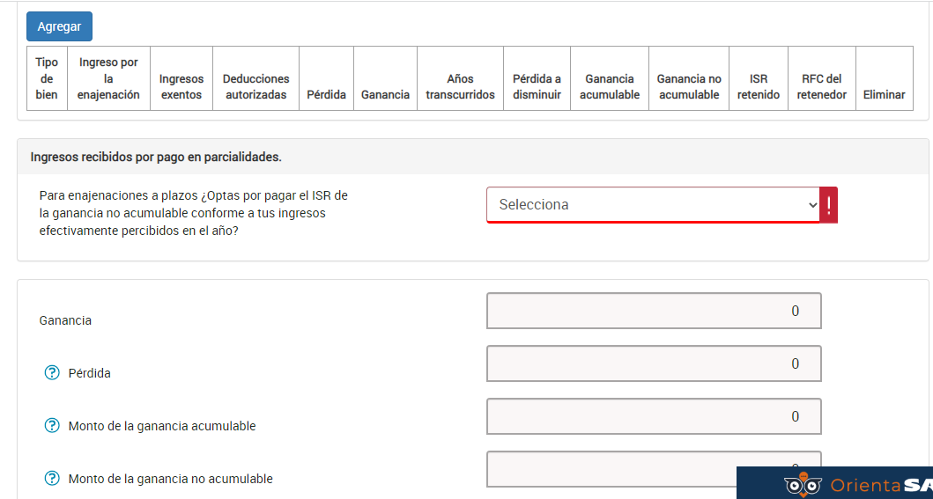

Slide 48
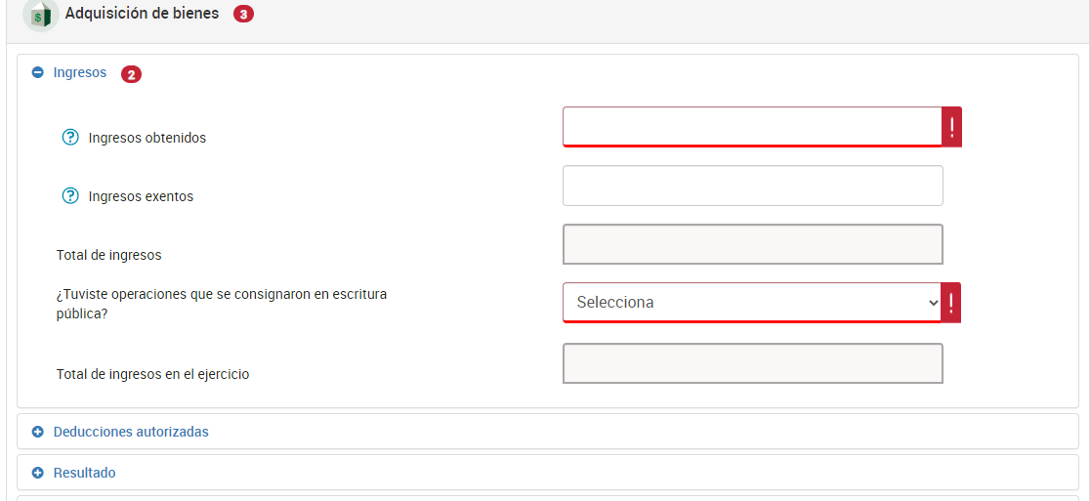

Slide 49
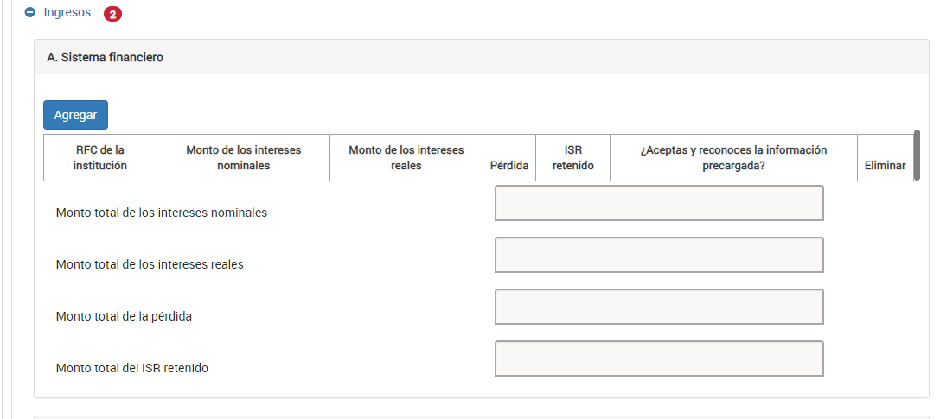

Slide 50
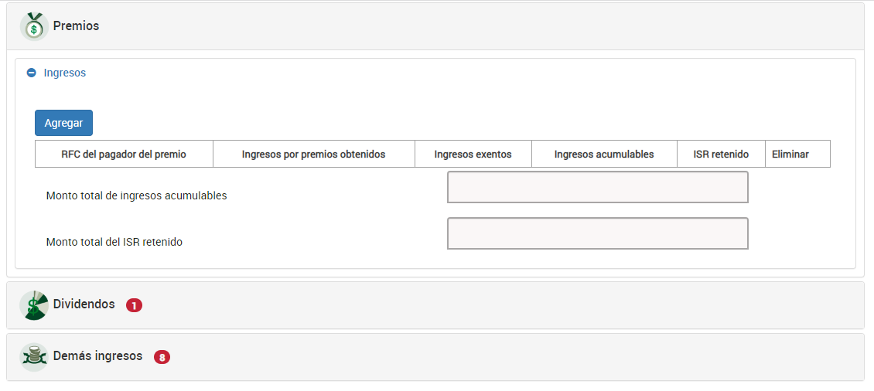

Slide 51
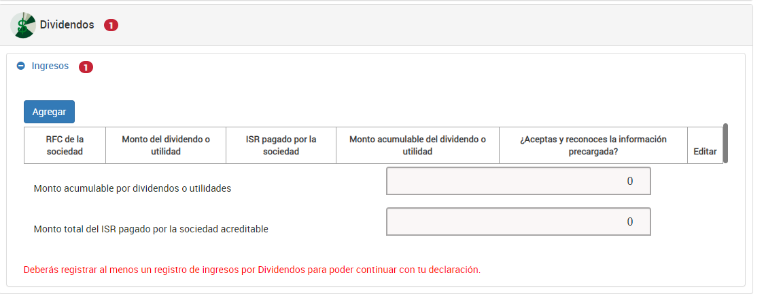

Slide 52
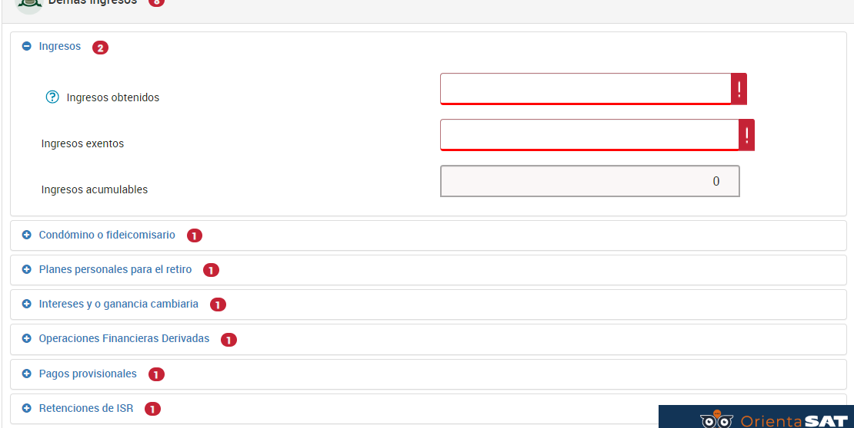

Slide 53
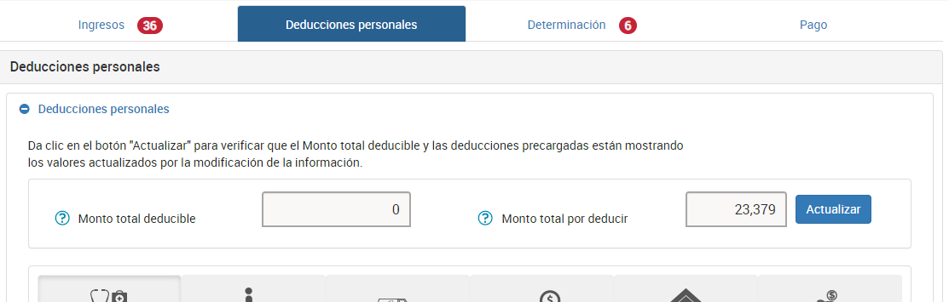

Slide 54
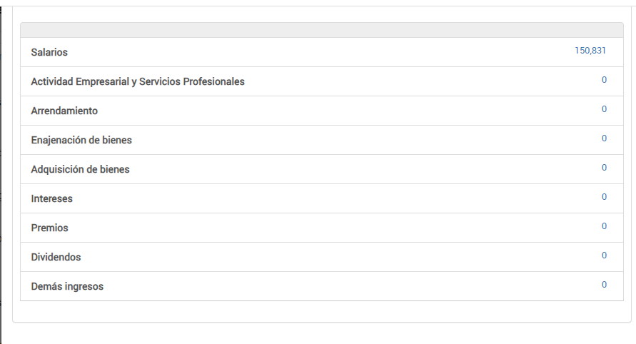

Slide 55
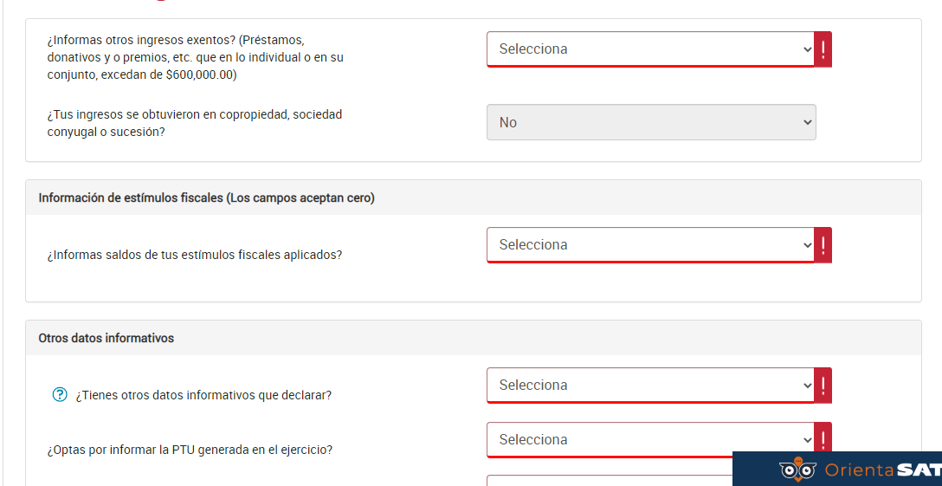

Slide 56
RESICO

Slide 57
Artículo 113-E. Los contribuyentes personas físicas que realicen únicamente actividades empresariales, profesionales u otorguen el uso o goce temporal de bienes, podrán optar por pagar el impuesto sobre la renta en los términos establecidos en esta Sección, siempre que la totalidad de sus ingresos propios de la actividad o las actividades señaladas que realicen, obtenidos en el ejercicio inmediato anterior, no hubieran excedido de la cantidad de tres millones quinientos mil pesos.

Slide 58
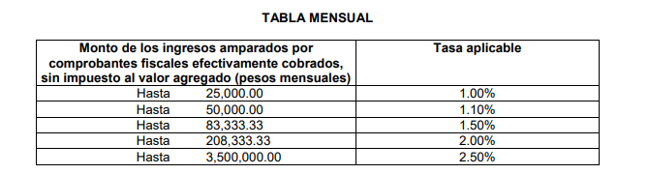
Provisionales
Los contribuyentes determinarán los pagos mensuales considerando el total de los ingresos que perciban por las actividades a que se refiere el primer párrafo de este artículo y estén amparados por los comprobantes fiscales digitales por Internet efectivamente cobrados, sin incluir el impuesto al valor agregado, y sin aplicar deducción alguna, considerando la siguiente tabla:

Slide 59
Compatibilidad
Los contribuyentes a que se refiere este artículo también podrán aplicar lo dispuesto en esta Sección cuando además obtengan ingresos de los señalados en los Capítulos I y VI del Título IV de esta Ley, siempre que el total de los ingresos obtenidos en el ejercicio inmediato anterior por las actividades mencionadas, en su conjunto, no excedan de la cantidad a que se refiere el primer párrafo de este artículo.

Slide 60
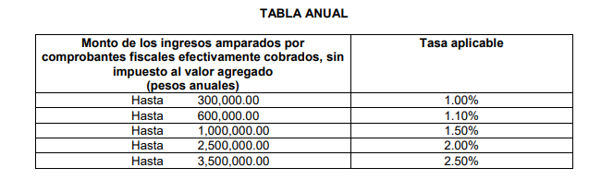
Artículo 113-F. Los contribuyentes a que se refiere esta Sección están obligados a presentar su declaración anual en el mes de abril del año siguiente al que corresponda la declaración, considerando el total de los ingresos que perciban por las actividades a que se refiere el primer párrafo del artículo 113-E de esta Ley en el ejercicio y estén amparados por los comprobantes fiscales digitales por Internet efectivamente cobrados, sin incluir el impuesto al valor agregado, y sin aplicar deducción alguna, conforme a la siguiente tabla:

Slide 61
Los contribuyentes podrán disminuir a la cantidad que resulte, el impuesto sobre la renta pagado en las declaraciones mensuales a que se refiere el artículo 113-E de esta Ley y, en su caso, el que les retuvieron conforme al artículo 113-J de este ordenamiento. Se considera que se actualiza el supuesto previsto en el artículo 109, fracción I del Código Fiscal de la Federación, cuando los contribuyentes cancelen los comprobantes fiscales digitales por Internet, aún y cuando los receptores hayan dado efectos fiscales a los mismos.

Slide 62
PTU
Para los efectos de la participación de los trabajadores en las utilidades de las empresas, en términos de esta Sección, la renta gravable a que se refiere el inciso e) de la fracción IX del artículo 123, apartado A de la Constitución Política de los Estados Unidos Mexicanos y los artículos 120 y 127, fracción III de la Ley Federal del Trabajo, será determinada por el contribuyente al disminuir de la totalidad de los ingresos del ejercicio efectivamente cobrados y amparados por los comprobantes fiscales digitales por Internet, que correspondan a las actividades por las que deba determinarse la utilidad, el importe de los pagos de servicios y la adquisición de bienes o del uso o goce temporal de bienes, efectivamente pagados en el mismo ejercicio y estrictamente indispensables para la realización de las actividades por las que se deba calcular la utilidad; así como los pagos que a su vez sean exentos para el trabajador en los términos del artículo 28, fracción XXX de esta Ley.

Slide 63
No presentación
Artículo 113-I. Los contribuyentes que omitan tres o más pagos mensuales en un año calendario consecutivos o no, o bien, no presenten su declaración anual, dejarán de tributar conforme a esta Sección y deberán realizarlo en los términos del Título IV, Capítulo II, Sección I o Capítulo III de esta Ley, según corresponda.

Slide 64
Artículo 113-J. Cuando los contribuyentes a que se refiere el artículo 113-E de esta Ley realicen actividades empresariales, profesionales u otorguen el uso o goce temporal de bienes, a personas morales, estas últimas deberán retener, como pago mensual, el monto que resulte de aplicar la tasa del 1.25% sobre el monto de los pagos que les efectúen, sin considerar el impuesto al valor agregado, debiendo proporcionar a los contribuyentes el comprobante fiscal en el que conste el monto del impuesto retenido, el cual deberá enterarse por dicha persona moral a más tardar el día 17 del mes inmediato posterior a aquél al que corresponda el pago. El impuesto retenido en los términos de este artículo será considerado en el pago mensual que deban presentar las personas físicas.

Slide 65
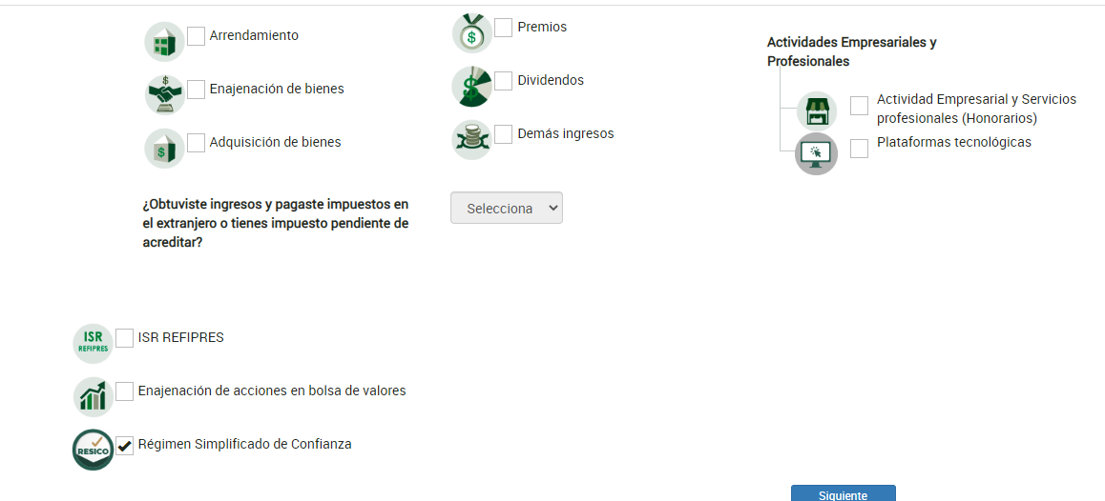

Slide 66
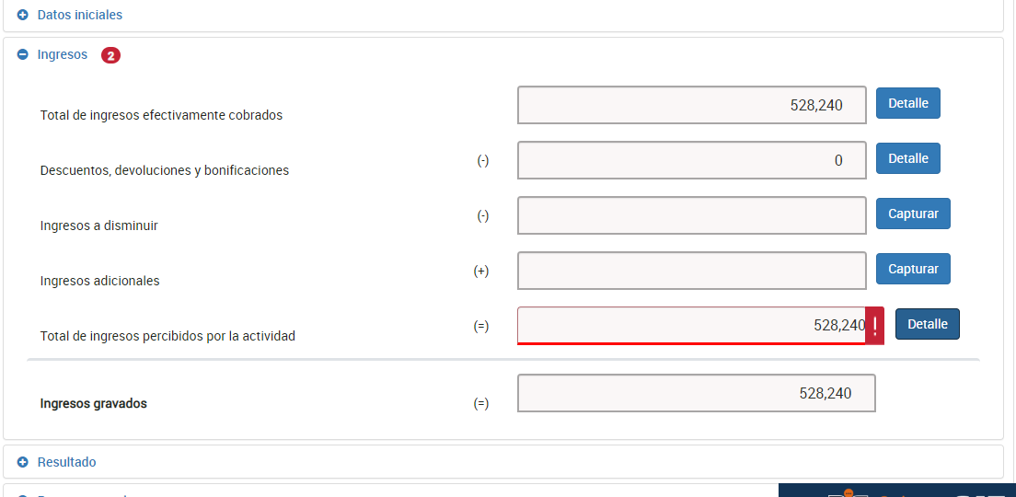

Slide 67
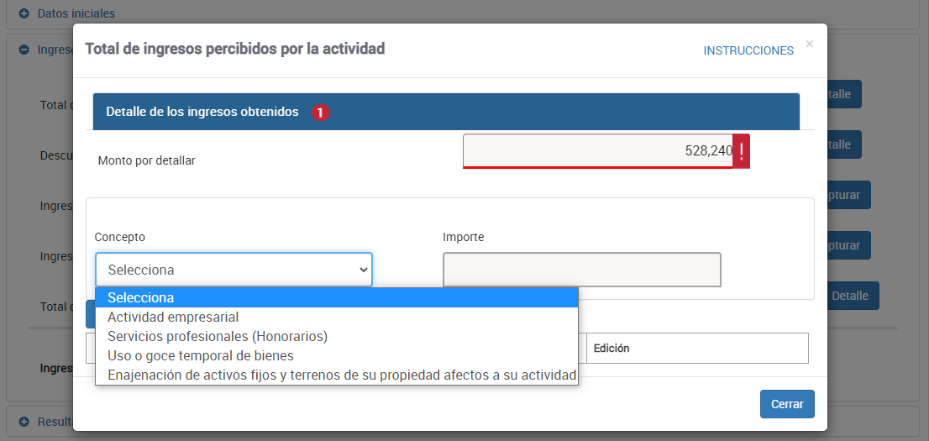

Slide 68
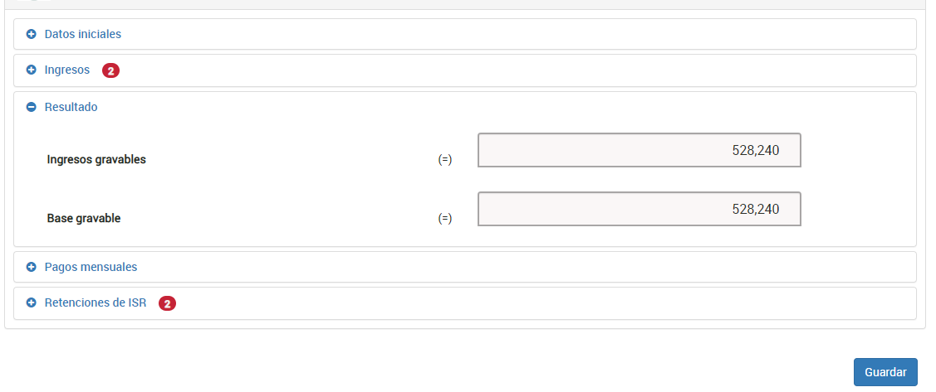

Slide 69
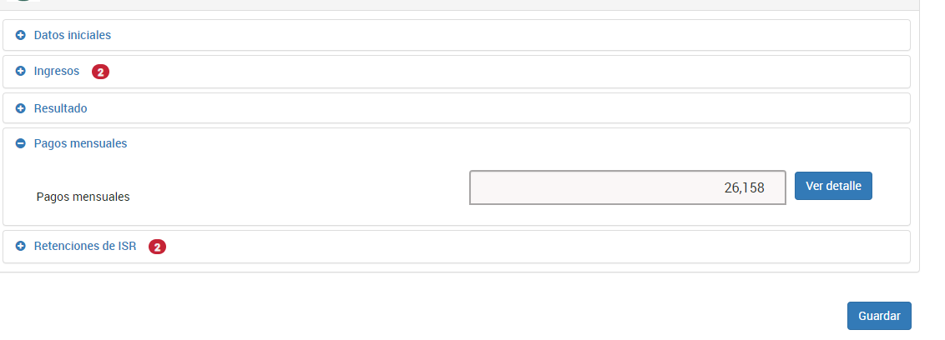

Slide 70
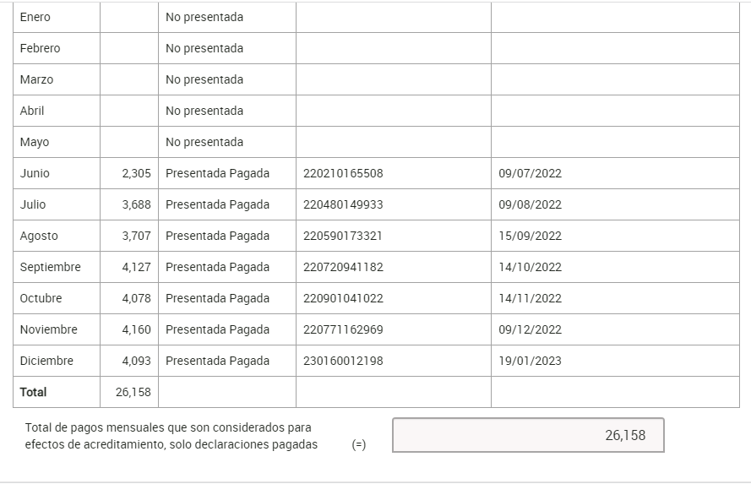

Slide 71
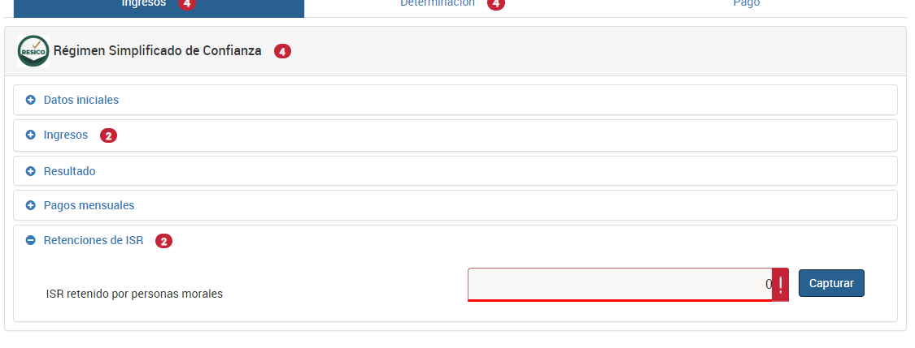

Slide 72
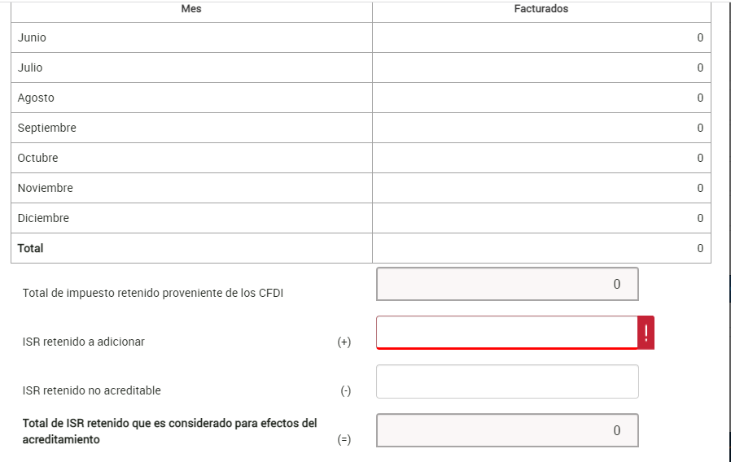

Slide 73
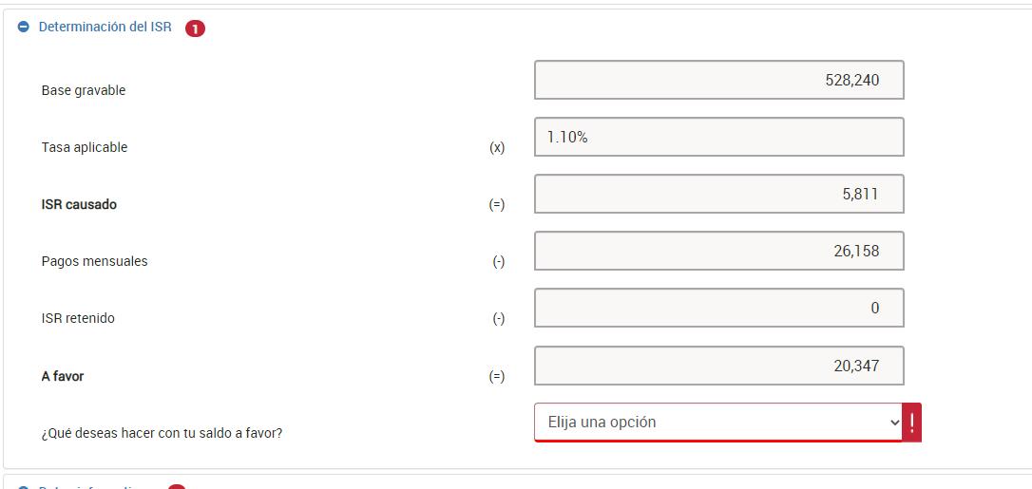

Slide 74
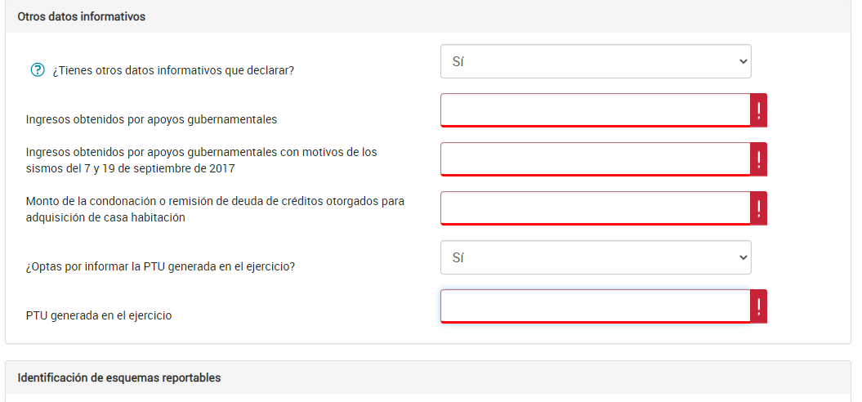

Slide 75
GRACIAS

